Slide 1


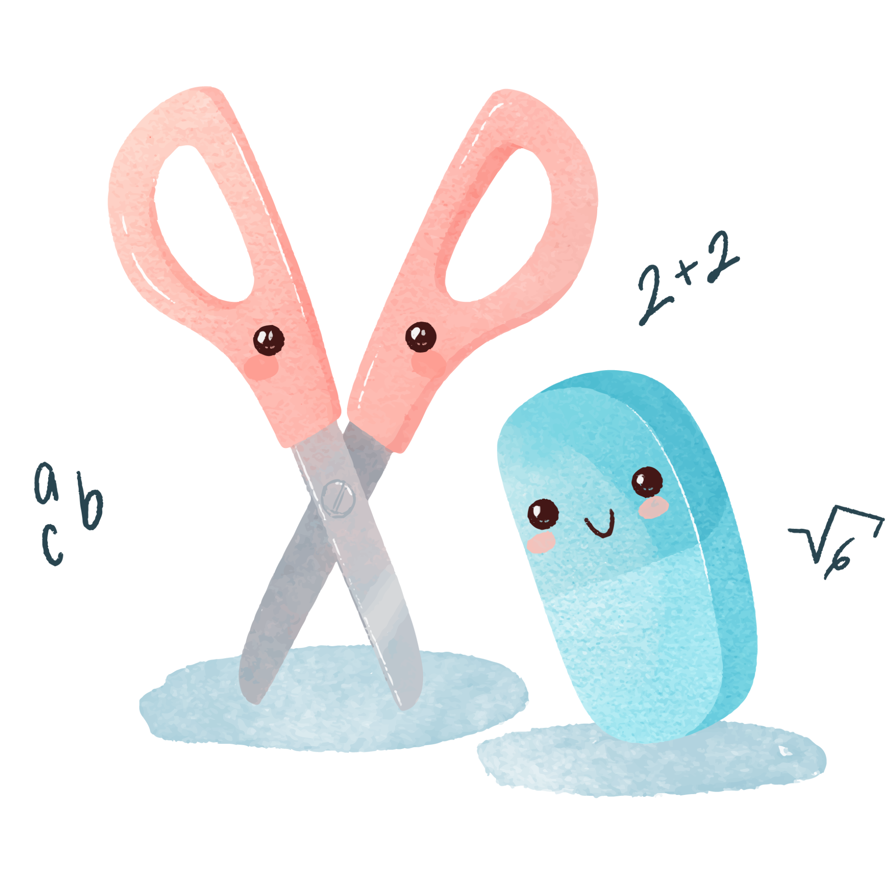
Tema 1: Keluarga Penyayang
Unit 1: Keluargaku Sayang

Slide 2

Objektif Pembelajaran
Pada akhir pengajaran dan pembelajaran: Murid dapat mengecam lima huruf vokal dan sepuluh huruf konsonan.

Slide 3
Isi Kandungan
Membaca vokal dan konsonan dengan sebutan yang betul.
01.
2.1.1 (i)(ii)

Slide 4

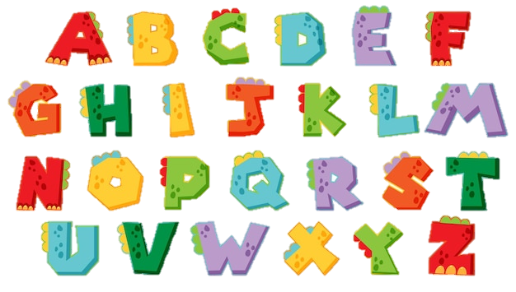

Mari baca

Slide 5

Mari baca

Slide 6
Konsonan
Vokal

